Slide 1
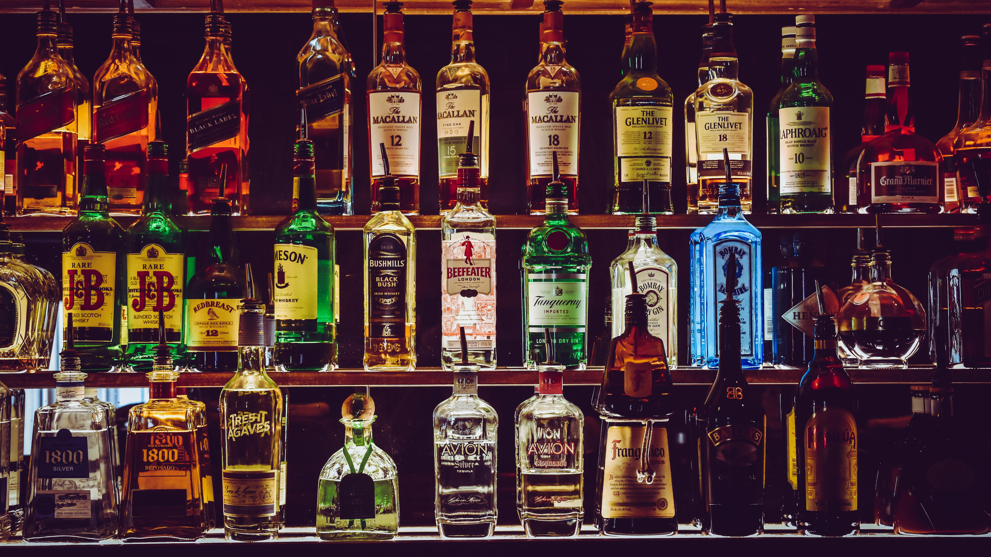

X
Fiche d’identité des concurrents
L’information au service de l’action !
Source : SAMMPO | [Distributeur] - Etude du 01 octobre 2025 | A000

Slide 2



Fiche d’identité
Structure de la marge
SOCIETE INDUSTRIELLE DE BONDUES
Chiffre d’affaires
39,5%
0,0%
Marchandises et matières 1ère
Secteur :
Marge brute
Fabrication d’huiles et graisses végétales et animales
EBE en 2024
EBE/CA
Résultat net en 2024
RN/CA
Coût de prod. (salaires, externe…)
Métier :
43,1M€
0,0M€
EBE
Fabrication de margarine et graisses comestibles similaires
CA en 2024
Résultat en 2024
Charges et profits exceptionnels
Chiffre d’affaires (CA)
Siren identifié : 451443618
+3,5%
Excédent brut d’exploitation (EBE)
Siren identifié : 451443618
+16,9%
Résultat net
CAGR vs 2013
CAGR vs 2013
Évolution de l’EBE
Source : SAMMPO | INSEE : Ratios Financiers (BCE / INPI) - Etude du 01 octobre 2025 | A001

Slide 3

Contactez-nous
Vincent Moschetta : Vmoschetta@sammpo.fr
Tel. 06 66 56 36 45
Sibora Malollari : Smalollari@sammpo.fr
Tel. 06 19 72 06 69

